Slide 1
第一章
制作要点
公众号：向天歌

Slide 2

- 制作要点 -
使用正规的logo/VI方案
画质差，配色错误
清晰度高，是官方配色
(以清华大学校徽为例）

Slide 3
- 制作要点 -
配色不可太接近
毕业论文答辩
毕业论文答辩
配色接近，投影时会难以阅读
颜色对比强，易于识别

Slide 4
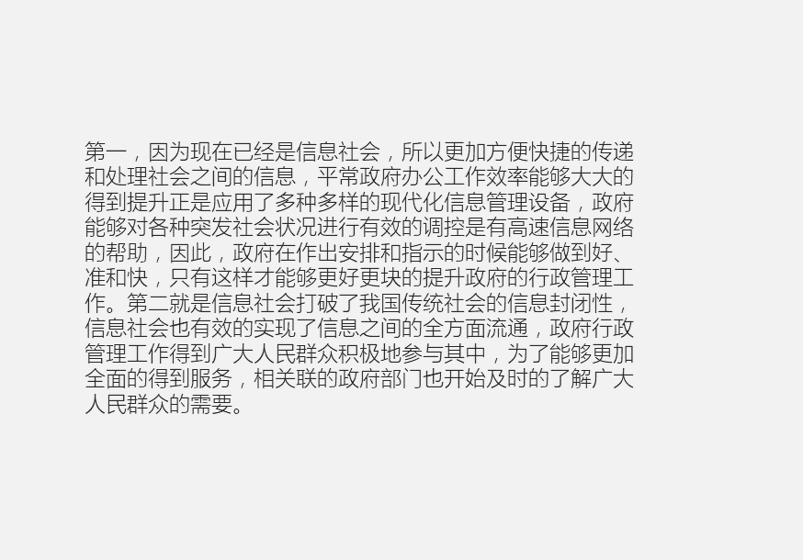
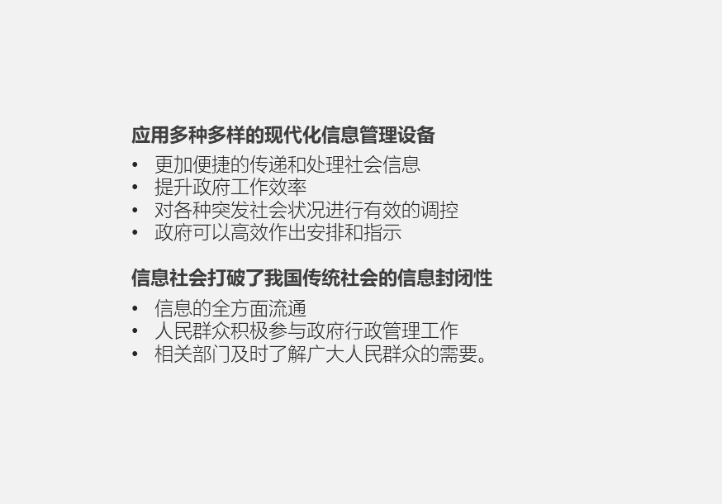
- 制作要点 -
文案简明扼要
答辩时间短，内容多易超时
精简过的文案，高效利用时间

Slide 5
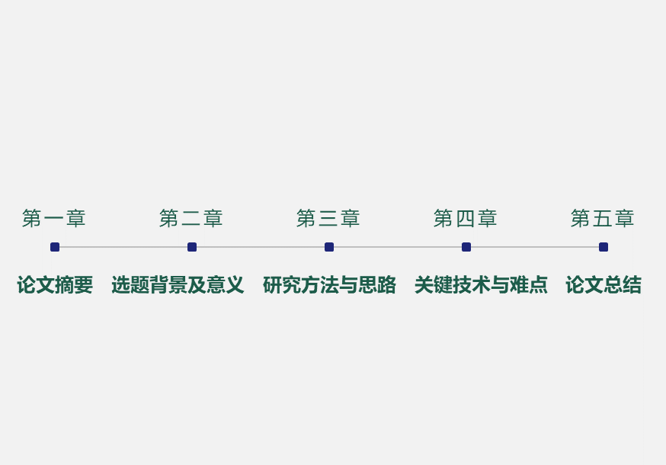
- 制作要点 -
不使用过多动画
第一章
第二章
第三章
第四章
第五章
论文摘要
选题背景及意义
研究方法与思路
关键技术与难点
论文总结
动画过长浪费答辩时间，影响节奏
删去不必要的动画节省时间

Slide 6
第二章
案例分析
公众号：向天歌

Slide 7
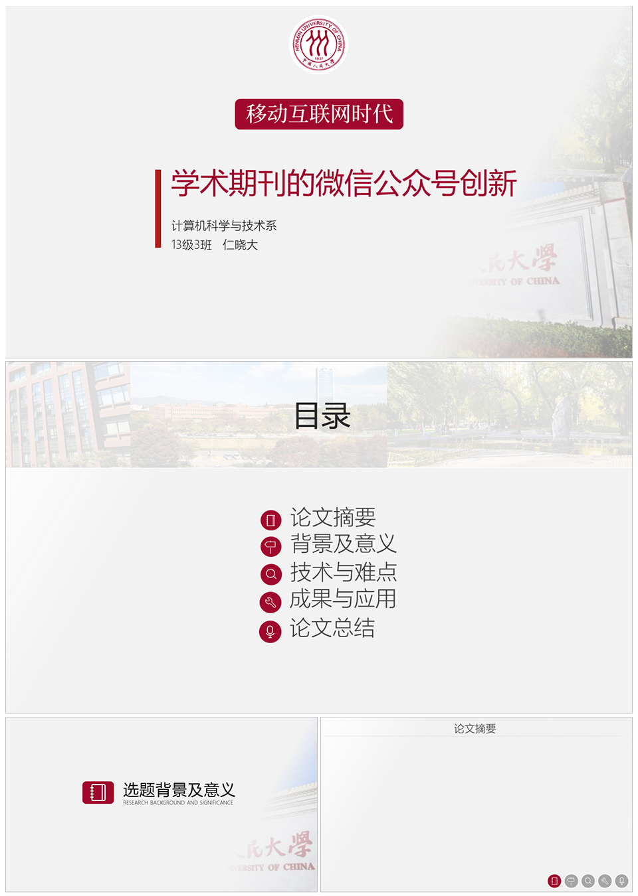
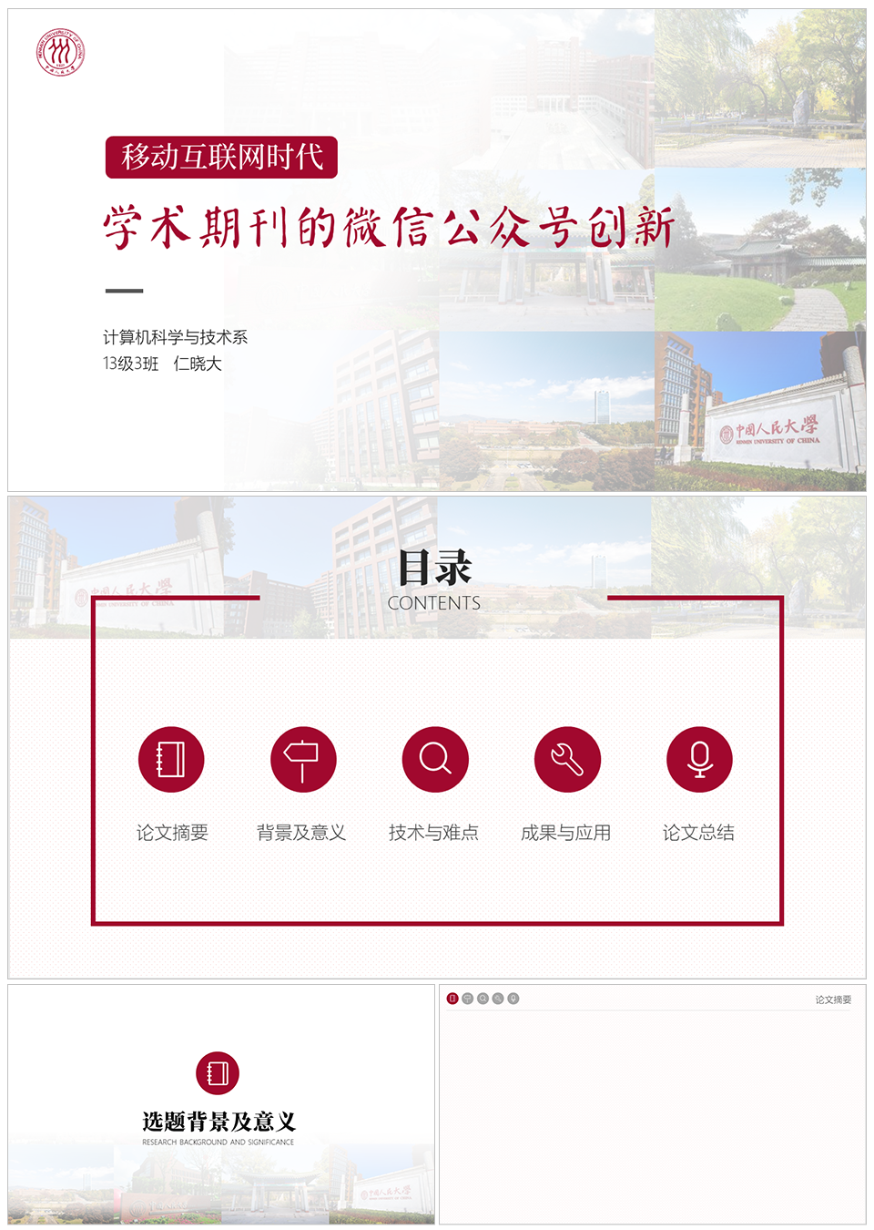
案例一 · 分析
前
后
Notes:
【感谢大龙的投稿】
【案例分析】
封面：文本出现两种对齐方式：居中对齐和左对齐，版式混乱。
目录：图标与文字大小失衡，且过于拥挤，造成阅读吃力。
过渡页：图标元素方形，整体风格不统一。

Slide 8
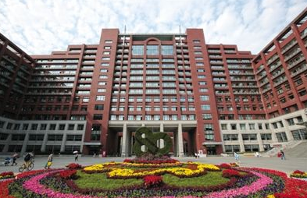
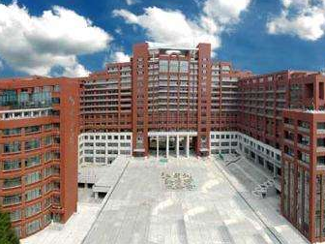
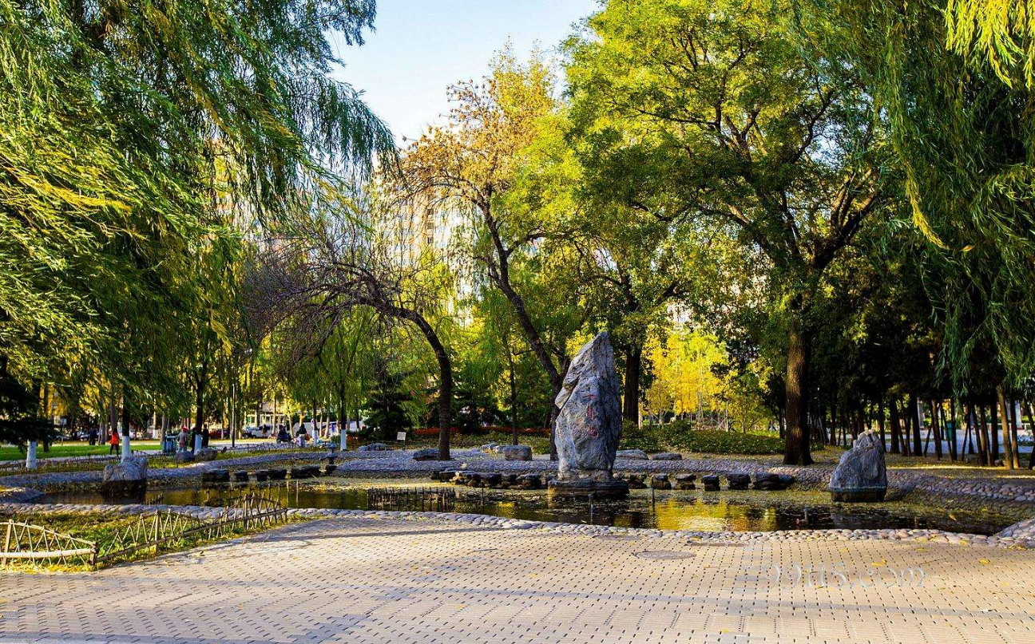
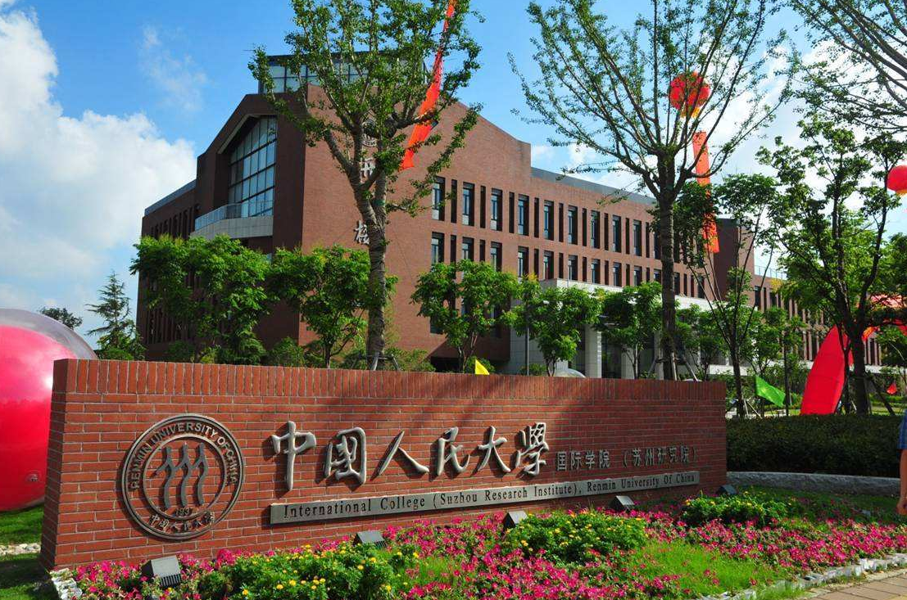
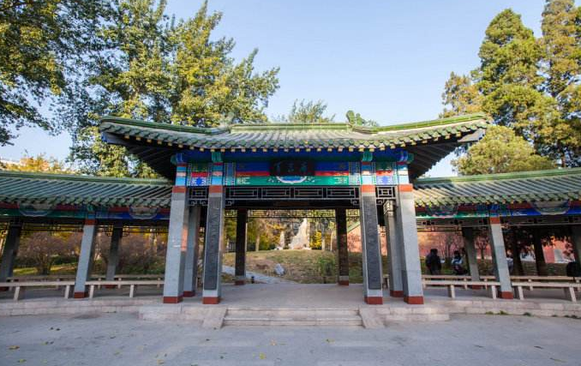
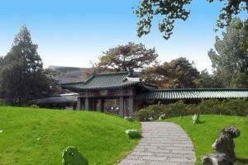
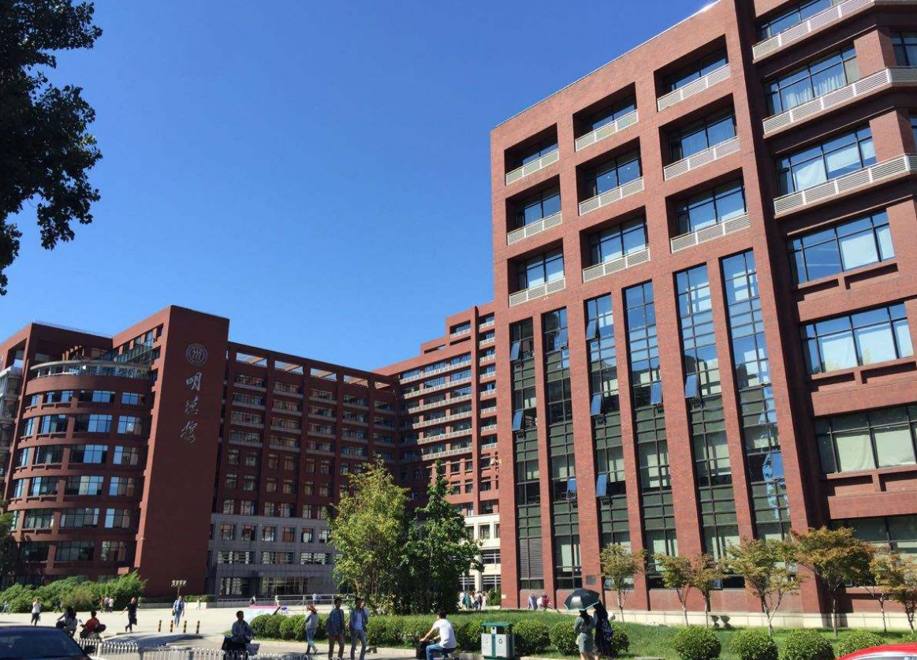
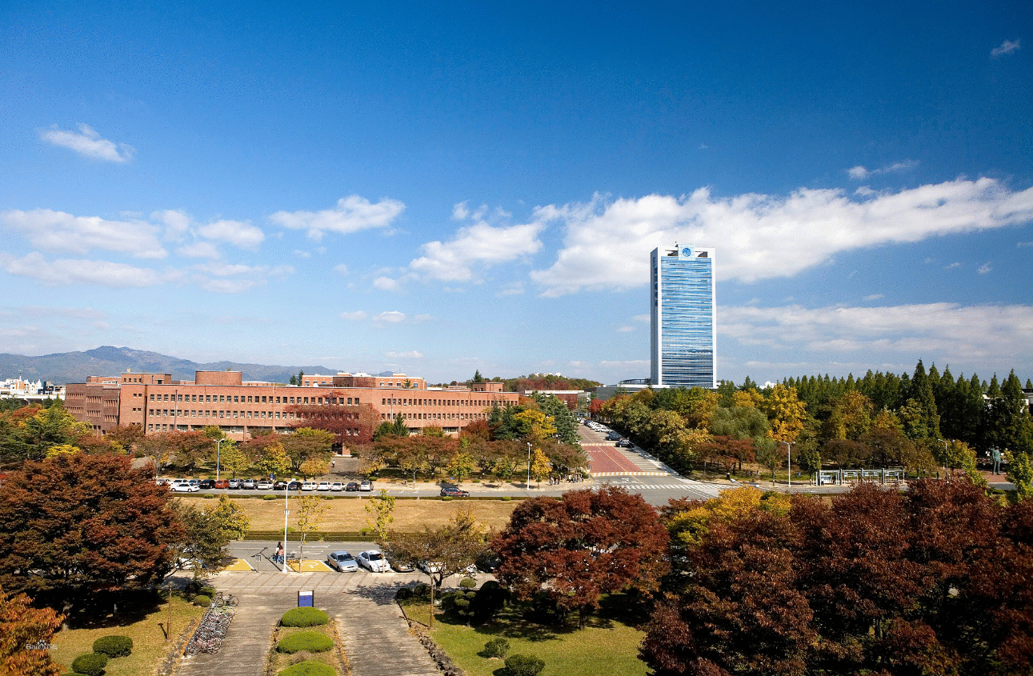
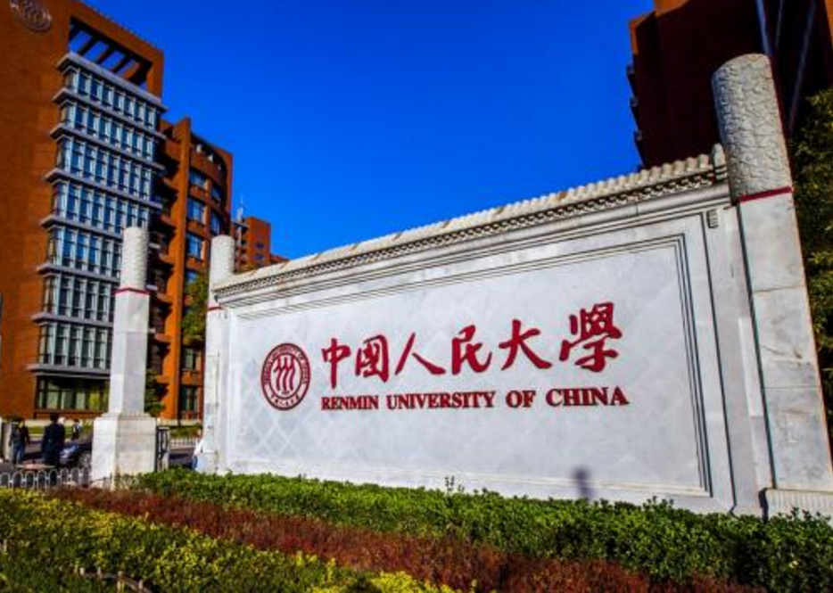

计算机科学与技术系
13级3班 仁晓大
大龙
Notes:
【感谢大龙的投稿】
字体：書體坊顏體㊣ 思源宋体 CN Medium

Slide 9
RESEARCH BACKGROUND AND SIGNIFICANCE
大龙
Notes:
【感谢大龙的投稿】
字体：思源宋体Heavy

Slide 10
CONTENTS
论文摘要
背景及意义
技术与难点
成果与应用
论文总结
大龙
Notes:
【感谢大龙的投稿】
字体：思源宋体Heavy

Slide 11
论文摘要
大龙
Notes:
【感谢大龙的投稿】

Slide 12
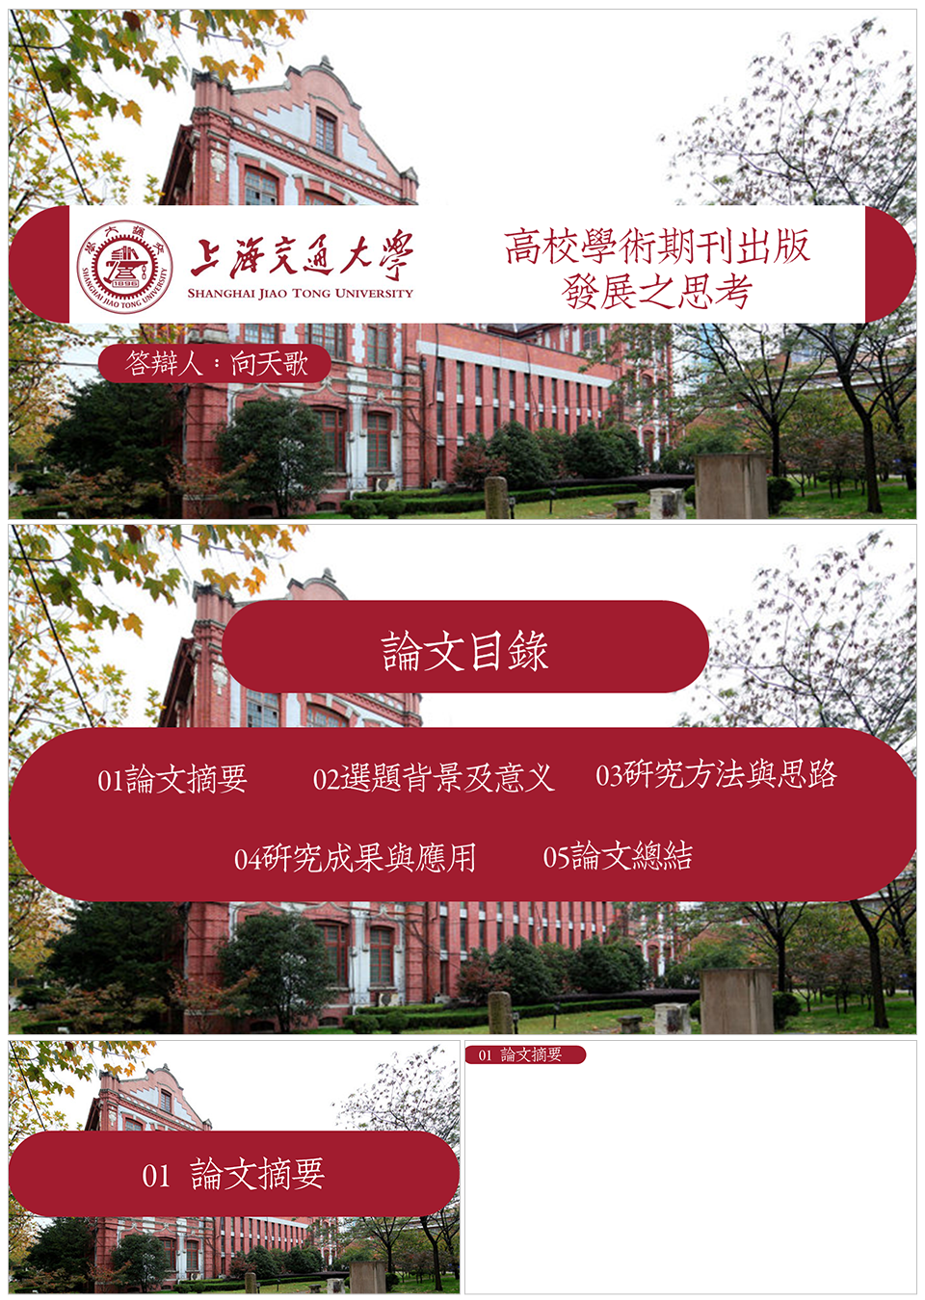
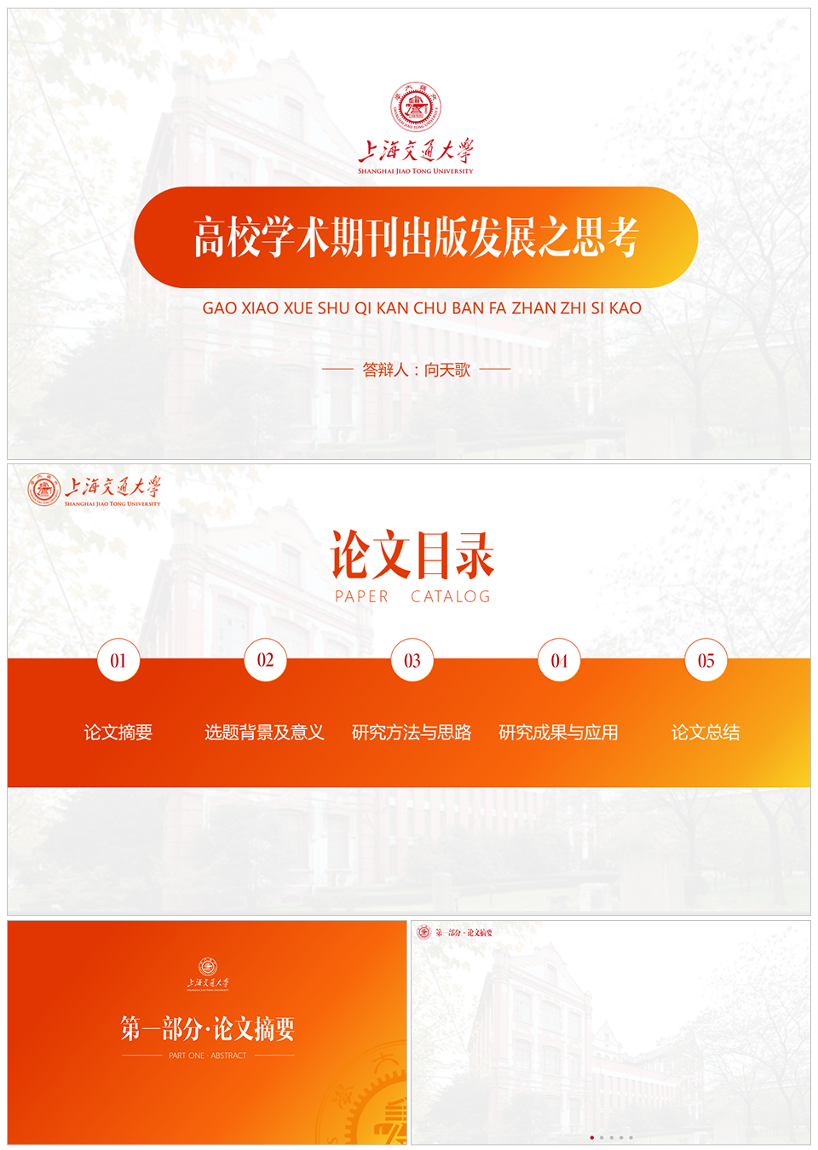
案例二 · 分析
前
后
Notes:
【感谢小揪的投稿】
【案例分析】
封面：图片过于明亮，与文字颜色过于接近，重点不突出。
目录：色块儿太过生硬，与背景图片没有交流。
过渡页：文字使用繁体字，造成理解困难。

Slide 13
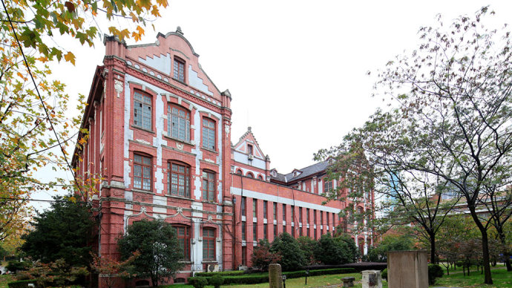

THOUGHTS ON THE DEVELOPMENT OF ACADEMIC JOURNALS IN UNIVERSITIES
答辩人：向天歌
小揪
Notes:
【感谢小揪的投稿】
字体：造字工房俊雅

Slide 14

PAPER CATALOG
01
02
03
04
05
论文摘要
选题背景及意义
研究方法与思路
研究成果与应用
论文总结
小揪
Notes:
【感谢小揪的投稿】
字体：造字工房俊雅

Slide 15


PART ONE · ABSTRACT
小揪
Notes:
【感谢小揪的投稿】
字体：造字工房俊雅

Slide 16

小揪
Notes:
【感谢小揪的投稿】
字体：造字工房俊雅

Slide 17

物联网控制器系统
软件学院
指导老师：刘钦
裴玉林
141250099
Notes:
字体：思源宋体Heavy

Slide 18
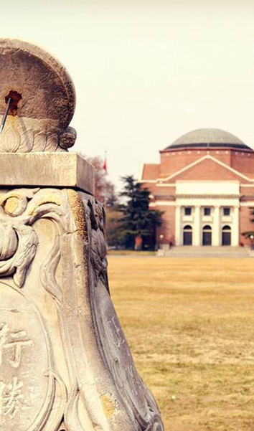
一、论文摘要
CONTENTS
二、选题背景及意义
三、关键技术与难点
四、研究成果与应用
五、论文总结
Notes:
字体：思源宋体Heavy

Slide 19
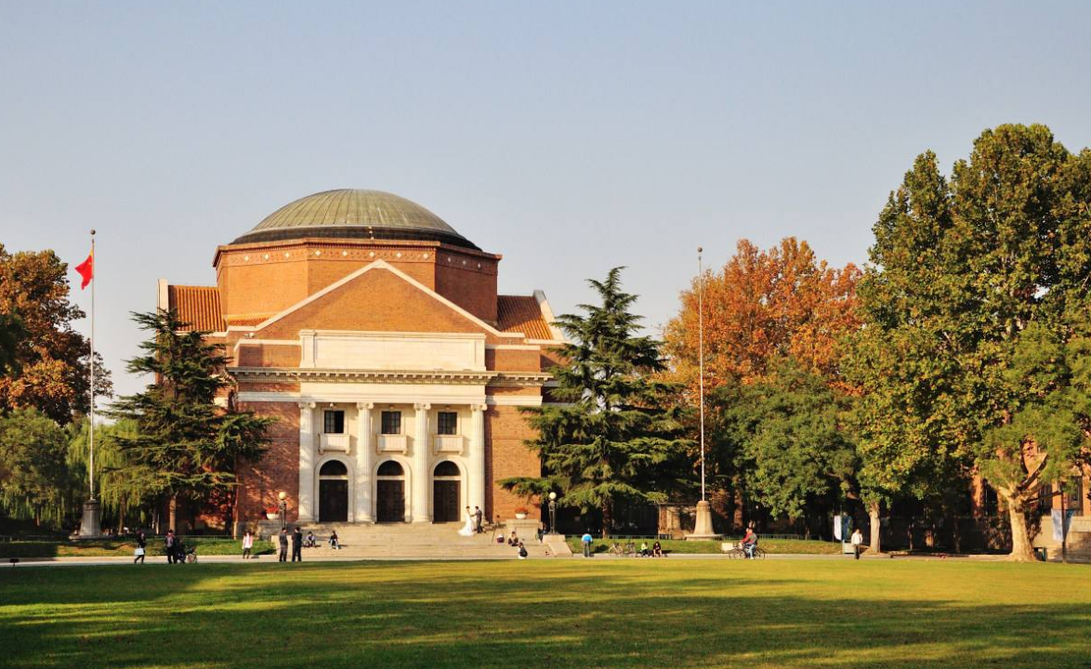
RESEARCH BACKGROUND AND SIGNIFICANCE
大龙
Notes:
【感谢大龙的投稿】
字体：思源宋体Heavy

Slide 20
论文摘要
背景意义
技术难点
成果与应用
论文总结
大龙
Notes:
【感谢大龙的投稿】

